Slide 1
Good Morning

Slide 2
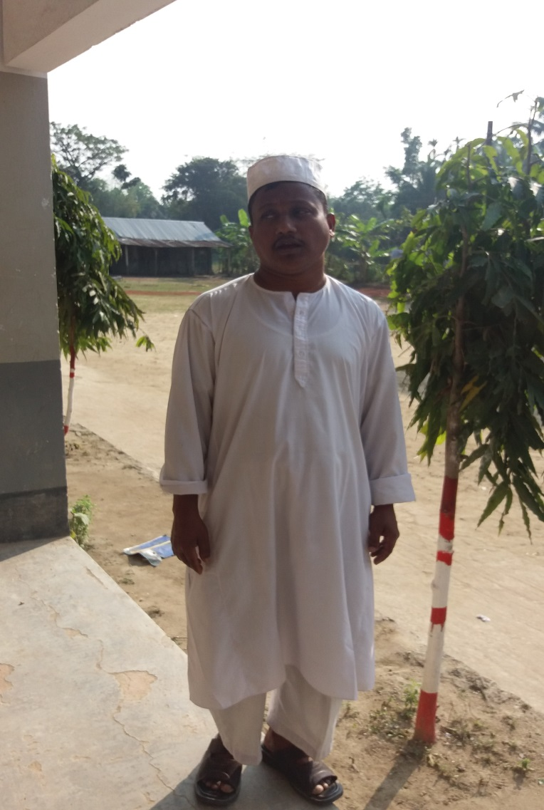
শিক্ষকের পরিচয়
মোহাম্মদ = দাউদ শরিফ
সিনিয়র শিক্ষক
রতন পুর হাজি ছৈয়দের রহমান স্মৃতি উচ্চ বিদ্যালয়
রতন পুর , বিরলি ,ফেনি

Slide 3
আজকের পাঠ
শ্রেনি == অষ্টম
বিষয় = ইসলাম ও নৈতিক শিক্ষা
অধ্যায় ==৫ম
হযরত মুসা (আঃ )
তাং – ১৬/০৬/ ২০২০

Slide 4
পূর্বজ্ঞান যাচাই

Slide 5
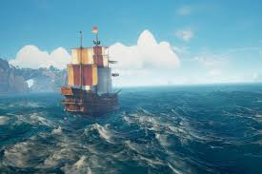
ছবি দেখি বলি

Slide 6
নীল নদ

Slide 7
আজকের পাঠ
হযরত মুসা (আঃ )

Slide 8
শিখন ফল
মুসা আঃ এর পরিচয় বলতে পারবে ।
মাদিয়ানে হিজরত গমন – বলতে পারবে ।
মুজেযা বলতে পারবে ।
তাওরাত লাভ সম্প্রর্কে বলতে পারবে ।
ফেরাউনের সাথে জয় সম্পকে বলতে পারবে ।

Slide 9
আলোচনা

Slide 10
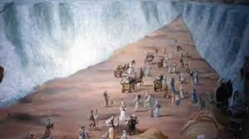
ছবি দেখি ও বলি

Slide 11
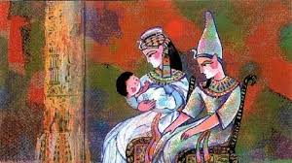
ছবি দেখি ও বলি

Slide 12
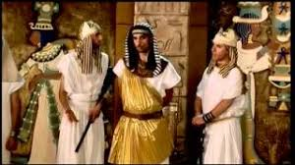
ছবি দেখি ও বলি

Slide 13
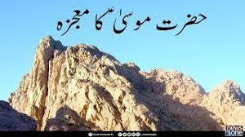
ছবি দেখি ও বলি

Slide 14
ছবি দেখি ও বলি

Slide 15
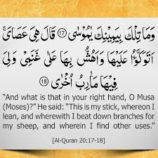
ছবি দেখি ও বলি

Slide 16
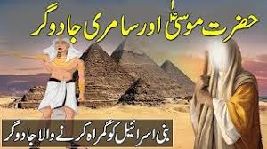
ছবি দেখি ও বলি

Slide 17
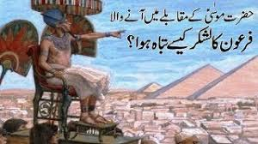
ছবি দেখি ও বলি

Slide 18
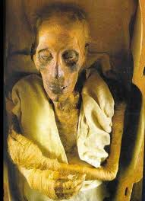
ছবি দেখি ও বলি
ফেরাউন

Slide 19
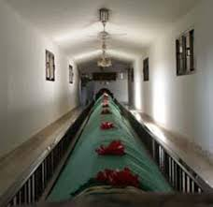
ছবি দেখি ও বলি
মুসা আঃ এর কবর

Slide 20
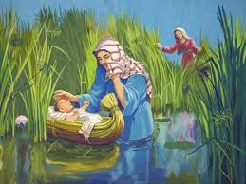
ধন্যবাদ

